Slide 1
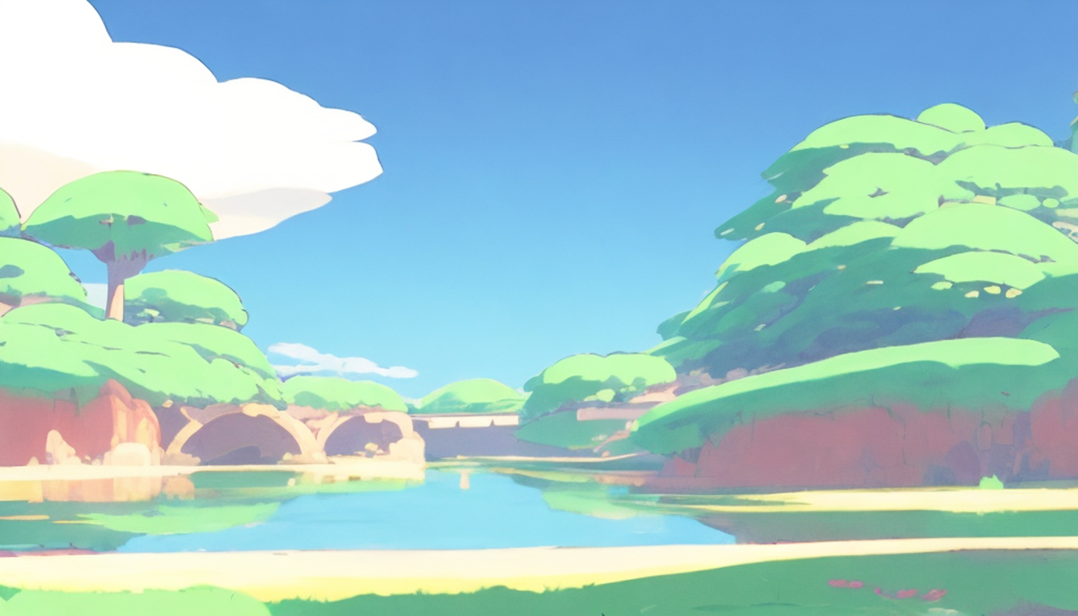



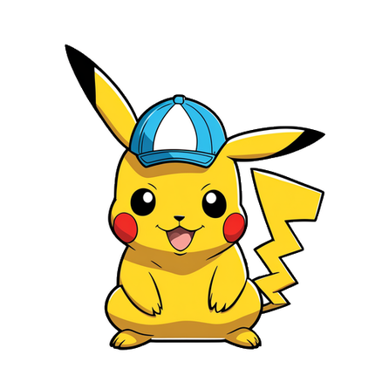












Сколько собак на рисунке?
Сколько домов на рисунке?
Сколько деревьев на рисунке?
Сколько котов на рисунке?
Сколько зубов на рисунке?
Сколько радуг на рисунке?
Сколько солнышек на рисунке?
Сколько пирамидок на рисунке?
Сколько планет на рисунке?
Сколько девочек на рисунке?
Сколько мам на рисунке?

